Slide 1
Государственное бюджетное общеобразовательное учреждение Самарской области средняя общеобразовательная школа №1 «Образовательный центр»
имени 21 армии Вооруженных сил СССР п.г.т. Стройкерамика
муниципального района Волжский Самарской области
структурное подразделение «Детский сад «Солнышко
«Математика в фигурах» дидактическое пособие для детей старшего дошкольного возраста
Автор:
Родионова
Татьяна Васильевна

Slide 2
Цели:
- упражнять детей в узнавании и назывании геометрических фигур, в сравнении фигур по трем признакам;
- закрепить умение детей разбивать группу предметов по цвету, форме, величине;
- познакомить детей с таблицей (математическим домиком), учить детей ориентироваться в таблице (определять и называть «адрес» каждого жильца домика);
- развивать умение детей продолжить заданную закономерность;
- оценивать результат работы (получилось – не получилось), исправлять ошибки;
- развивать память, внимание, мышление;
развивать коммуникативные умения: помогать друг другу при выполнении заданий, выражать свои действия в речи.
Навигация:
- последовательный переход к следующему слайду осуществляется по стрелке ;
- для возврата к перечню игр используйте управляющую кнопку ,
к описанию игры - , выход из игры - .

Slide 3
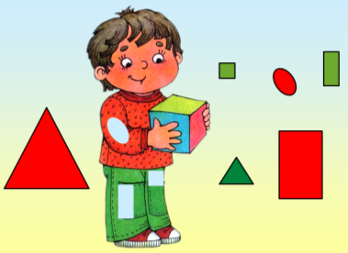
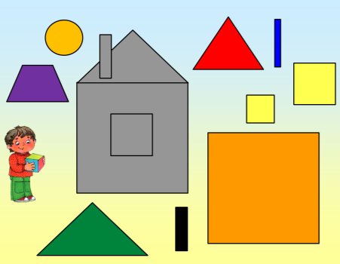
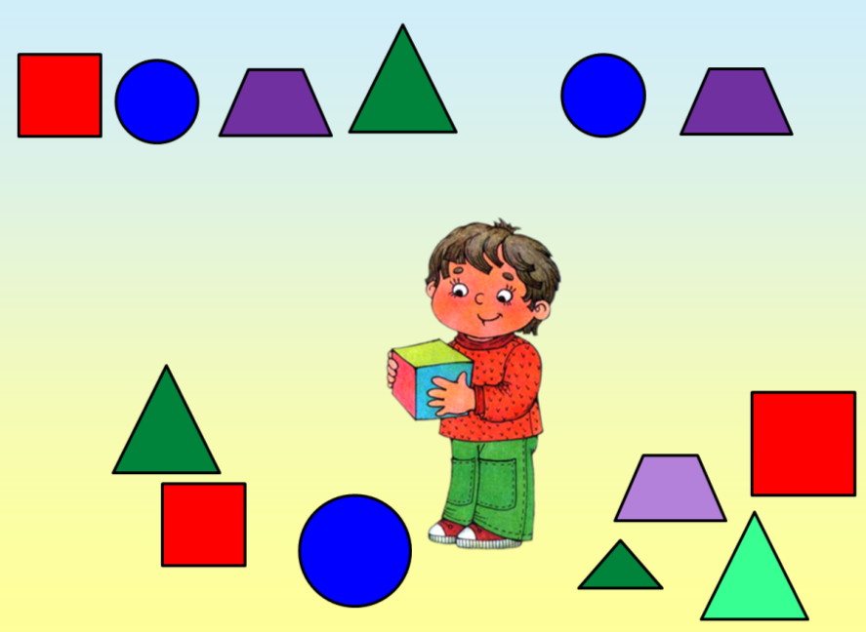
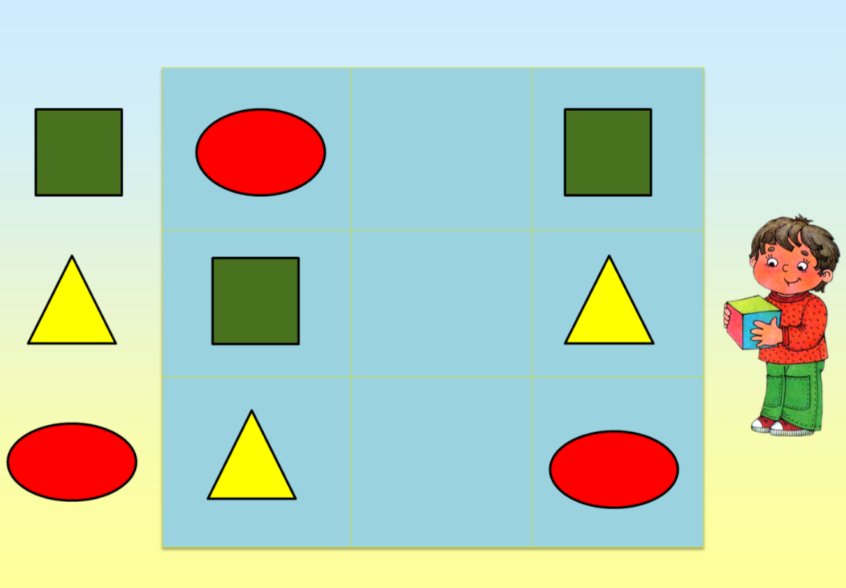
ЗАПЛАТКИ
ПОСТРОЙ ДОМ
ПРОДОЛЖИ ЦЕПОЧКУ
ЗАГАДКИ
ФИГУРКИ
В ДОМИКАХ

Slide 4
«ЗАПЛАТКИ»
Дидактическая задача: упражнять детей в выборе нужных геометрических фигур, закрепить знания
цвета, размер.
Навигация: - последовательный переход к следующему слайду осуществляется по стрелке ;
- для возврата к перечню игр используйте управляющую кнопку ,
к описанию игры - , выход из игры - .

Slide 8
«ПОСТРОЙ ДОМ»
Дидактическая задача: упражнять детей в умении находить нужные геометрические фигуры
по образцу.
Навигация: - последовательный переход к следующему слайду осуществляется по стрелке ;
- для возврата к перечню игр используйте управляющую кнопку ,
к описанию игры - , выход из игры - .

Slide 11
«ЗАГАДКИ»
Дидактическая задача: развивать у детей логическое мышление, упражнять в знании геометрических
фигур.
Навигация: - последовательный переход к следующему слайду осуществляется по стрелке ;
- для возврата к перечню игр используйте управляющую кнопку ,
к описанию игры - , выход из игры - .

Slide 12
Он похож на колесо,
А еще на букву О.
По дороге катится
И в ромашке прячется.
Нрав его совсем не крут.
Догадались? Это - (круг)

Slide 13
На фигуру посмотри
И в альбоме начерти
Три угла. Три стороны
Меж собой соедини.
Получился не угольник,
А красивый… (треугольник).

Slide 14
Я фигура – хоть куда,
Очень ровная всегда,
Все углы во мне равны
И четыре стороны.
Кубик – мой любимый брат,
Потому что я…. (квадрат).

Slide 15
Чуть приплюснутый квадрат
Приглашает опознать:
Острый угол и тупой
Вечно связаны судьбой.
Догадались дело в чем?
Как фигуру назовем? (ромб).

Slide 16
Треугольник подпилили
И фигуру получили:
Два тупых угла внутри
И два острых – посмотри.
Не квадрат, не треугольник,
А похож на многоугольник. (трапеция).

Slide 17
«ПРОДОЛЖИ ЦЕПОЧКУ»
Дидактическая задача: развивать у детей логическое мышление, упражнять в знании геометрических
фигур (продолжить логическую цепочку из геометрических фигур)
Навигация: - последовательный переход к следующему слайду осуществляется по стрелке ;
- для возврата к перечню игр используйте управляющую кнопку ,
к описанию игры - , выход и з игры - .

Slide 21
«ФИГУРКИ В ДОМИКАХ»
Дидактическая задача: развивать у детей зрительно-мыслительный анализ расположения фигур
упражнять в знании геометрических фигур.
Навигация: - последовательный переход к следующему слайду осуществляется по стрелке ;
- для возврата к перечню игр используйте управляющую кнопку ,
к описанию игры - , выход из игры - .

Slide 26
МОЛОДЕЦ!!!

Slide 27
Список использованных ресурсов:
http://img-fotki.yandex.ru/get/6500/130782014.294/0_8fc11_b4d25e17_XL
http://img-fotki.yandex.ru/get/4400/natali73123.e5/0_3b7cc_8d093e9b_XL.jpg
http://savepic.su/422861.png
http://onlinetestpad.com/filestest/0008500-0009000/8706/12.png
http://s019.radikal.ru/i611/1306/f5/eb0e90d21dc9.gif
http://img-fotki.yandex.ru/get/5305/107153161.78c/0_9056e_5bddb541_XL

